Slide 1
ИИС
Разведочный анализ данных

Slide 2
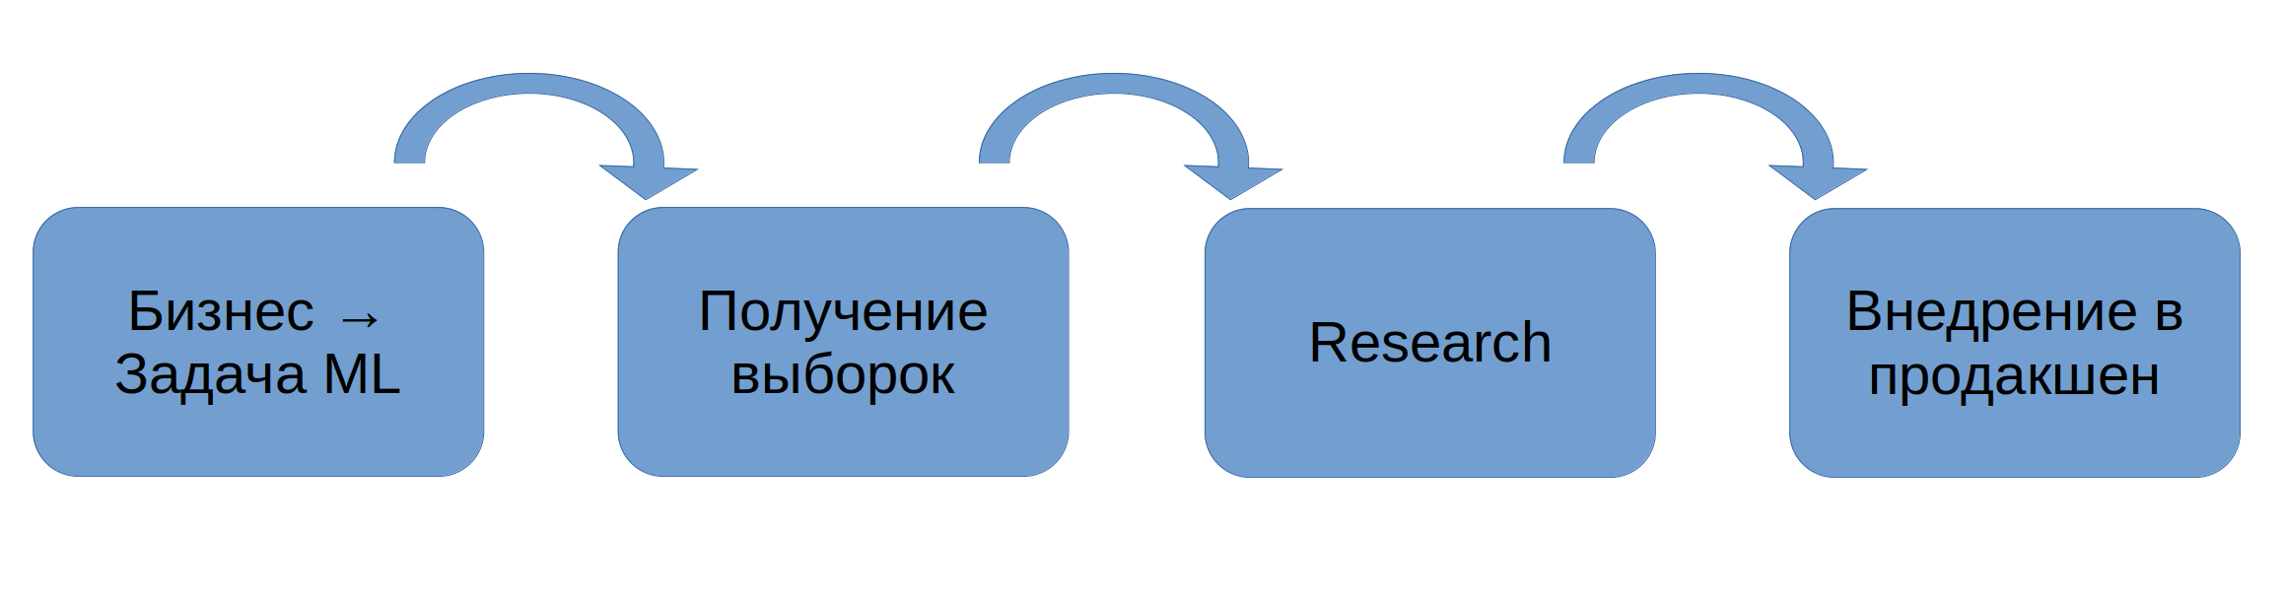
EDA
Разведочный анализ данных (Exploratory data analysis, EDA) — фундаментальный этап при решении задач машинного обучения.
Цели:
* Понимание данных
* Изучение их характеристик
* Удаление выбросов, шумов
* Формирование новых признаков
Мы тут

Slide 3
EDA
Задачи:
* Загрузка данных
* Знакомство с данными — статистики, оптимизация данных
* Визуализация данных — графики (seaborn, bokeh)
* Анализ взаимодействия признаков и целевой переменной
* Выводы

Slide 4
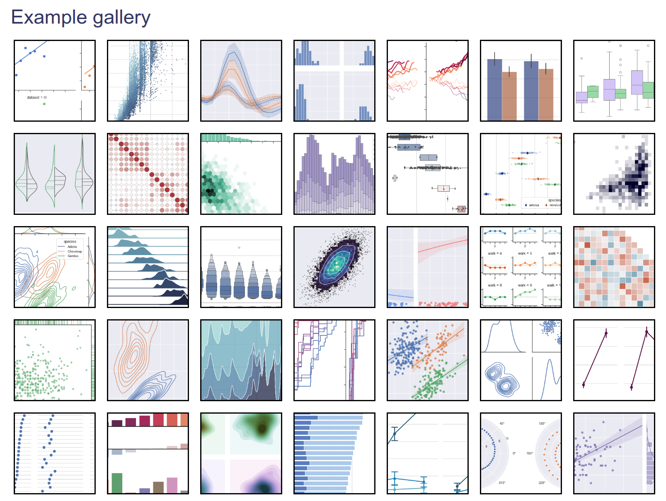
Seaborn — высокоуровневая библиотека для визуализации данных, базирующаяся на matplotlib
https://seaborn.pydata.org/examples/index.html

Slide 5
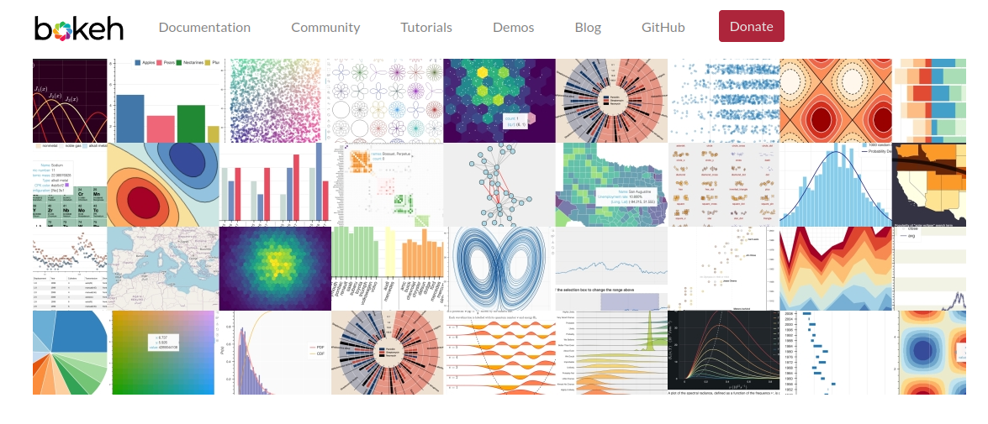
Bokeh — библиотека для создания интерактивных графиков.
https://bokeh.org/

Slide 6
Время попрактиковаться — см. на странице курса папку assets/eda
http://uit.mpei.ru/git/main/IIS/src/branch/master/assets/eda

